Slide 1
Vnímání pojišťovnictví 2024
20. Května 2024
Online výzkum, který probíhal ve dnech 19. – 29. března 2023
N = 1 028 respondentů
Délka dotazníku: 30 minut
Populace: celá ČR 18 – 71 let, kvótní výběr podle pohlaví, věku, vzdělání, ekonomické aktivity, kraje a velikosti obce
Cílová skupina: lidé, kteří mají v domácnosti alespoň jeden pojišťovací produkt

Slide 2
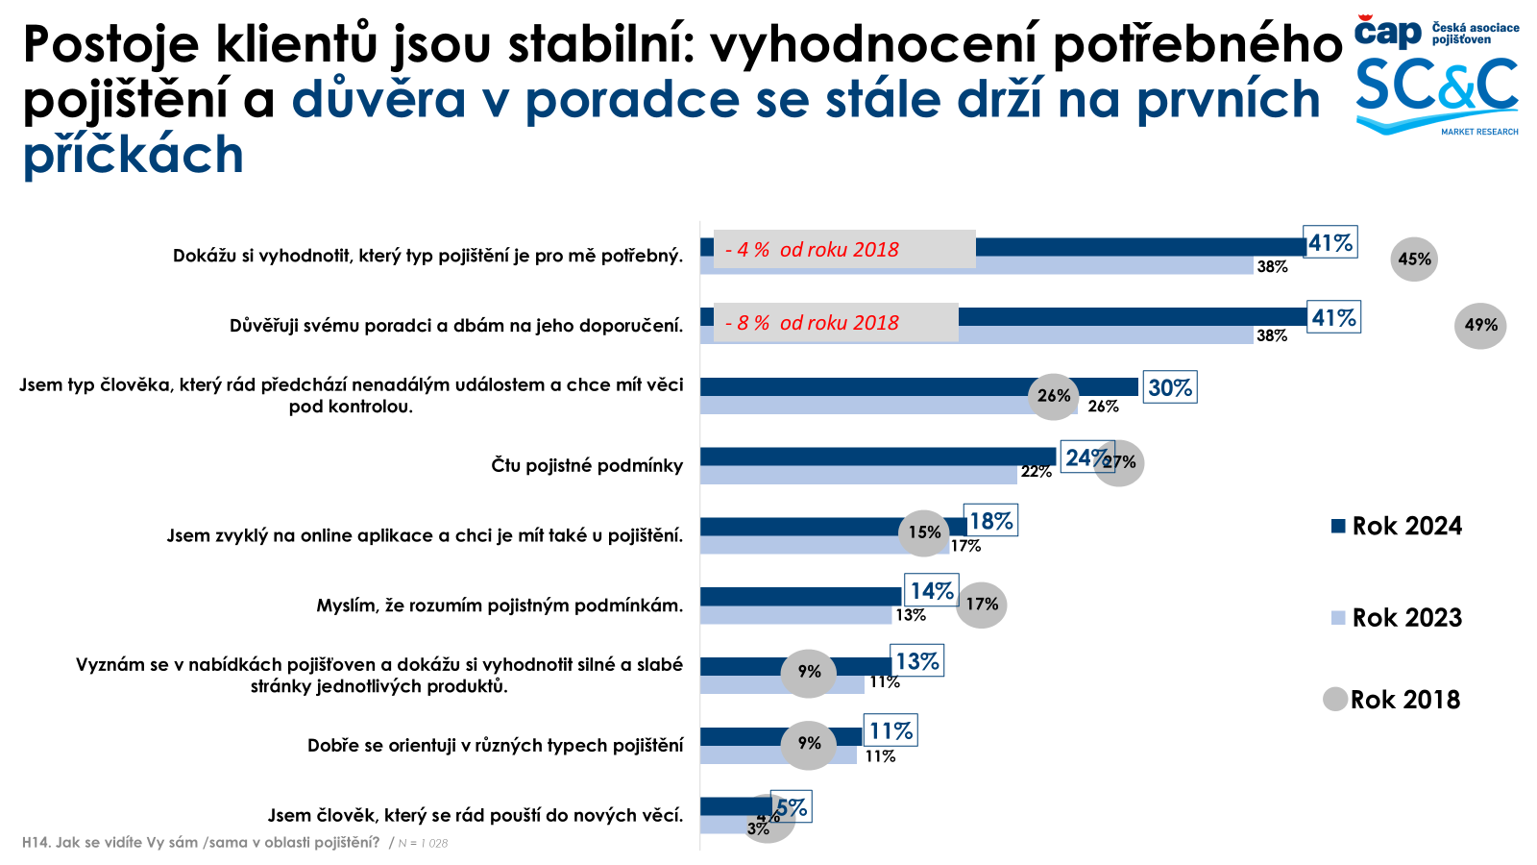
Jak se orientovat v prezentaci?
Prezentace je rozdělena tematicky do několika kapitol
V některých grafech jsou uvedeny TŘI ročníky výzkumu:
2024 – aktuální
2023 – loňský
2018 – první ročník (šedá kolečka s uvedenou hodnotou viz ilustrační graf)
V případě, že nejsou v komentářích zdůrazněné rozdíly mezi sociodemografickými skupinami nebo jiné rozdíly, tak nebyly prokázány žádné významné rozdíly

Slide 3
Kontext
Segmentace klientů a jejich postoje
Důvěra v obory
Vnímání rizik
Role ČAP

Slide 4
Postoje klientů jsou stabilní: vyhodnocení potřebného pojištění a důvěra v poradce se stále drží na prvních příčkách
- 4 % od roku 2018
- 8 % od roku 2018
26%
27%
15%
17%
Rok 2018
9%
4%

Slide 5
Důvěra ve všechny zmíněné instituce klesla ČNB a Ústavní soud zaznamenávaly postupný pokles již od roku 2018. Největší pokles v roce 2024 zaznamenaly ČSÚ, NKÚ a ÚOOÚ
0 = vůbec nedůvěřuji----------------------------- 10 = naprosto důvěřuji
D2. Do jaké míry důvěřujete následujícím institucím? 0 = vůbec nedůvěřuji, 10 = naprosto důvěřuji / N = 1 028

Slide 6
Mírně klesá důvěra ve zdravotnická zařízení a realitní sektor. Pojišťovny si drží svou pozici.
0 = vůbec nedůvěřuji ------ --- 10 = naprosto důvěřuji

Slide 7
Segmentace 2024 přináší 3 typy: - nevyhraněný (69 %) - důkladný, pečlivý (11 %) - sebevědomý (20 %)
DŮKLADNÝ, PEČLIVÝ
Informace čerpá z více zdrojů, snaží se orientovat v různých typech pojištění, dbá na doporučení poradců, využívá aplikace, snaží se mít věci pod kontrolou.
O 6% méně než v roce 2023
Častěji muži
Věk 18 – 34, s vyšším vzděláním
Typicky mají 4 produkty
Důvěra k pojištění je 7,3 (průměr na stupnici 0-10)
NPS + 31
Spokojenost s hlavní pojišťovnou je 8.2 (průměr na stupnici 0-10)
NEVYHRANĚNÝ
Spíše důvěřuje poradcům, ale jinak nemá žádné typické chování
O 15% více než v roce 2023
Častěji ženy
Věk 50+ let, s nižším vzdělaním
Typicky mají 3 produkty
Důvěra k pojištění je 6,8 (průměr na stupnici 0-10)
NPS + 9
Spokojenost s hlavní pojišťovnou je 7,8 (průměr na stupnici 0-10)
SEBEVĚDOMÝ
Sám si dokáže vyhodnotit, které pojištění potřebuje.
O 9% méně než v roce 2023
Muži i ženy
Věk 35-49 let, s nižším vzdělaním
Typicky mají 4 produkty
Důvěra k pojištění je 7,3 (průměr na stupnici 0-10)
NPS + 13
Spokojenost s hlavní pojišťovnou je 8 (průměr na stupnici 0-10)

Slide 8
Celková důvěryhodnost pojišťovacího oboru mírně klesla, ale nejsou to signifikantní rozdíly
6,2
Důvěra v obor
6,2
Celková důvěryhodnost (vážený průměr)
6,6
Důvěra v produkty
4,5
Důvěra v poradce
Notes:
Celková důvěryhodnost – vážený průměr 2023 = 6,3
Důvěra v obor 2023 = 6,4
Důvěra v produkty 2023 = 6,7
Důvěra v poradce 2023 = 4,4

Slide 9
Úraz a neschopnost sebeobslužnosti ve stáří jsou rizika, která jsou i v roce 2024 vnímána jako ty s největší pravděpodobností. Na rozdíl od roku 2023 se zvýšilo vnímání rizika spojeného s jakoukoli škodou na nemovitosti
R1. V životě se děje mnoho věcí a rádi bychom věděli, jak je vnímáte. U každé položky prosím uveďte, do jaké míry Vám daná věc reálně hrozí – jak velké je riziko? NEBO Jak velká je pravděpodobnost, že daná situace nastane? / N = 1028
Notes:
Požár domu/bytu 2023: střední riziko 39 %, vysoké 4 %, velmi vysoké 1 %
Poškození domu/bytu 2023: střední riziko 36 %, vysoké 4 %, velmi vysoké 1 %

Slide 10
Neschopnost sebeobsluhy ve stáří a dlouhodobý výpadek příjmu zůstávají nepokrytými riziky, a to jak z pohledu osobních rezerv, tak pojištění
!
Situace, kdy je vysoký finanční dopad, který není krytý rezervami ani pojištěním
VYSOKÁ PRAVDĚPODOBNOST = % lidí, kteří označili pravděpodobnost situace za (velmi) vysokou
Vysoké finanční dopady = % lidí, kteří označili fin. dopady situace za (velmi) vysoké
Pokryje z rezervy = % lidí, kteří by danou situaci (spíše)dokázali pokrýt ze své rezervy
Pojištění = % lidí, kteří jsou na tuto situaci pojištěni
!
!
Notes:
Neschopnost sebeobslužnosti ve stáří s finančními a časovými nároky pro příbuzné na zajištění trvalé péče
Výrazně častěji se této situace obávají ženy a obavy také rostou s přibývajícím věkem, 28 % lidí ve věku 65+ let považuje takovou situaci za velmi pravděpodobnou. Na vnímání tohoto rizika nemá žádný vliv dosažené vzdělání nebo region, kde člověk žije. Z detailních analýz vyplývá, že vliv věku je ten nejvíce zásadní – první zlom nastává zhruba ve 43 letech, druhý v 69 letech a vždy to ženy vnímají výrazně silněji. Ta první věková hranice může souviset s péčí o rodiče a prarodiče, druhá věková hranice s vlastními zdravotními problémy a případně problémy s partnery.
Velkých finančních dopadů této situace se opět obávají velmi výrazně ženy (46 % oproti 32 % mužů) a zase seniorská populace 65+. Výrazněji se obavy z finanční náročnosti objevují na Moravě.
12 % populace deklaruje, že má sjednané pojištění pro tyto případy, ale týká se to výrazně častěji mladších lidí do 50 let (cca 15-17 %), ale bohužel nevíme, jestli se jedná opravdu o cílené pojištění pro sebeobslužnost ve stáří nebo si s tím spojují pojištění v případě invalidity nebo hospitalizace. U seniorů pouze 5 % osob říká, že má pojištění sebeobslužnosti sjednané.

Slide 11
Znalost ČAP se oproti minulému roku zvýšila. Míra povědomí je výrazně vyšší u mužů (67 %), vyšší znalost deklarují lidé s vyšším vzděláním.

Slide 12
Podle respondentů zůstává zásadním úkolem ČAP dozor nad pojišťovnami, na druhém a třetím místě jsou řešení sporů mezi klienty a pojišťovnami a dodržování etických pravidel. Stále platí, že zhruba čtvrtina klientů pojišťoven nedokáže definovat roli ČAP

Slide 13
Shrnutí – Kontext
6,2
důvěra v pojišťovny.
Stále si drží svou pozici.
Důvěra ve všechny instituce klesla od roku 2023, přičemž nejvíce se snížila u ČSÚ, NKÚ a ÚOOÚ.
3 segmenty klientů:
Sebevědomý - sám si dokáže vyhodnotit, které pojištění potřebuje.
Důkladný, pečlivý - snaží se orientovat v různých typech pojištění, dbá na doporučení poradců, využívá aplikace a snaží se mít věci pod kontrolou.
Nevyhraněný - spíše důvěřuje poradcům, ale jinak nemá žádné typické chování.

Neschopnost sebeobsluhy ve stáří a dlouhodobý výpadek příjmu zůstávají nepokrytými riziky.
61%
povědomí o ČAP
Podle respondentů zůstává zásadním úkolem ČAP dozor nad pojišťovnami, přičemž na druhém a třetím místě jsou řešení sporů mezi klienty a pojišťovnami a dodržování etických pravidel.
6,6 důvěra v produkty
Zůstává stále nejvyšší v rámci důvěryhodnosti v oblasti pojištění.

Slide 14
Spokojenost, NPS, důvěra
Zdroje informací klientů
Spokojenost klientů s hlavní pojišťovnou
NPS pojišťoven
Důvěra klientů

Slide 15
Od roku 2022 dochází k postupnému poklesu spokojenosti s hlavní pojišťovnou. Důvodem může být inflace, ekonomická krize a celková nejistota ve společnosti.
0 = naprosto nespokojen ☹ ----------10=naprosto spokojen ☺
18-34 let | 35-49 let | 50-64 let | 65 +
7,4 | 7,6 | 7,7 | 7,8
ZŠ, Vyuč | Maturita | VOŠ, VŠ
7,9 | 7,4 | 7,3
Notes:
Spokojenost s hlavní pojišťovnou roste s věkem – mladší lidé mohou být náročnější v očekáváních, jsou pravděpodobně méně ochotní hodnotit nejvyššími známkami, srovnávají služby pojišťoven s dalšími službami (nejen finančními).

Slide 16
NPS a celková spokojenost s hlavní pojišťovnou se vrací k úrovni roku 2020. Nižší spokojenost častěji vykazují muži ve věku 18-34 a nad 50 let.
NPS = +12 (+18 v roce 2023, + 28 v roce 2022, + 28 v roce 2021, +13 v roce 2020)
SPOKOJENOST = 7,6 (7,9 v roce 2023, 8,3 v roce 2022, 8,3 v roce 2021, 7,9 v roce 2020)
určitě doporučil/a
- 3 %
velmi spokojen/a
60%
(- 11 %)
Detractor Passive Promoter
Určitou nespokojenost vyjadřují 8 % klientů (častěji muži ve věku 18-34 let a 50+ let)
velmi nespokojen/a
určitě nedoporučil/a
Notes:
Muži v ekonomicky aktivním věku jsou obecně více kritičtí v oblasti finančních služeb. Je to dáno nejen jejich očekáváními, ale také obecně vyšší deklarovanou samostatností a nezávislostí.

Slide 17
NPS a celková spokojenost s hlavní pojišťovnou (5 hlavních pojišťoven) V rámci jednotlivých pojišťoven lídrem stále Kooperativa
 | NPS | Spokojenost
Kooperativa | +30 | 8,1
ČSOB Pojišťovna | +27 | 7,7
Generali Česká pojišťovna | +10 | 7,7
NN pojišťovna | +13 | 7,7
KB pojišťovna | +18 | 7,6

Slide 18
Spokojenost s jednotlivými pojišťovnami
 | 2018 | 2019 | 2020 | 2021 | 2022 | 2023 | 2024
Kooperativa | 8,2 | 8,1 | 7,9 | 8,6 | 8,4 | 8,3 | 8,1
ČSOB Pojišťovna | 7,8 | 8,1 | 8,0 | 8,2 | 8,5 | 7,9 | 7,7
NN Pojišťovna* | 8,0 | 7,9 | 8,3 | 8,4 | 8,2 | 7,8 | 7,7
Generali Česká pojišťovna | 8,1 | 8,1 | 8,0 | 8,2 | 8,2 | 7,8 | 7,7
KB pojišťovna | 7,4 | 8,5 | 6,2 | 7,0 | 7,3 | 7,5 | 7,6
UNIQA | 8,4 | 7,8 | 8,0 | 7,8 | 8,4 | 7,9 | 7,4
Direct pojišťovna* | 8,6 | 8,2 | 7,9 | 7,8 | 8,7 | 8,4 | 7,4
Allianz | 7,8 | 8,3 | 8,2 | 8,4 | 8,4 | 8,0 | 7,3
ČPP* | 7,9 | 7,9 | 8,0 | 8,0 | 8,6 | 8,3 | 7,1
CELKEM spokojenost v daném roce | 8,0 | 8,0 | 7,9 | 8,3 | 8,3 | 7,9 | 7,6
*pojišťovny, které hodnotilo 30 – 50 respondentů (pouze orientační čísla)
Notes:
Vzhledem k tomu, že se jedná u jednotlivých pojišťoven pouze o maximálně nižší stovky respondentů, je nutné vnímat velkou statistickou chybu jednotlivých údajů, která v případě spokojenosti může dosahovat +- 0,5 až 1 bod na stupnici 0 – 10. V případě NPS je chyba dvojnásobná, protože se pohybujeme na stupnici -100 až +100, takže +- 10 až 20 bodů na celé stupnici.

Slide 19
NPS jednotlivých pojišťoven
 | 2018 | 2019 | 2020 | 2021 | 2022 | 2023 | 2024
Kooperativa | 20 | 24 | 11 | 40 | 33 | 35 | 30
ČSOB Pojišťovna | 21 | 14 | 17 | 28 | 33 | 23 | 27
KB pojišťovna | -32 | 35 | -32 | -11 | -11 | 5 | 18
NN Pojišťovna* | 15 | 9 | 17 | 33 | 19 | 3 | 13
Generali Česká pojišťovna | 3 | 27 | 6 | 25 | 23 | 15 | 10
Allianz | 27 | 26 | 20 | 36 | 38 | 17 | 8
Direct pojišťovna* | 44 | 47 | 31 | 17 | 61 | 38 | -3
ČPP* | 2 | 8 | 19 | 4 | 47 | 29 | -4
UNIQA | 27 | 22 | 15 | 8 | 41 | 14 | -5
CELKEM NPS v daném roce | 13 | 17 | 13 | 28 | 28 | 18 | 12
*pojišťovny, které hodnotilo 30 – 50 respondentů (pouze orientační čísla)

Slide 20
NPS v rámci segmentů = nevyhraněný +9, sebevědomý +13, důkladný, pečlivý +31 Důkladní a pečliví klienti jsou nejlepšími ambasadory pojišťovnictví.
Passive
Promoter
Detractor
určitě nedoporučil/a
určitě doporučil/a

Slide 21
Spokojenost s hlavní pojišťovnou a segmentace
SPOKOJENOST = nevyhraněný 7.8, sebevědomý 8.0, důkladný, pečlivý 8.2
Nespokojený klient
velmi nespokojen/a
velmi spokojen/a

Slide 22
Rozdíly mezi jednotlivými položkami nejsou výrazné, stejně jako tomu bylo v minulých letech. Nabídka slev a dalších výhod stále získává nejnižší hodnocení. Průměrná hodnota v roce 2024 je 7,5 bodu z 10. Pro klienty jsou zásadní reference na pojišťovnu, vstřícnost při řešení problémů a servis od poradce.
SPOKOJENOST
A do jaké míry jste spokojen/a u hlavní pojišťovny (doplnit) s jednotlivými položkami: 0 = jsem velmi nespokojen/a, 10 = jsem velmi spokojen/a. N = 1 028 | průměr na stupnici 0 - 10
Dosažitelnost poradce (telefonicky, mailem, osobně) | 8,2
Jednoduchost procesu uzavření smlouvy (sjednání) | 8,2
Profesionalita poradce – schopnost odpovídat na dotazy, poradit s výběrem atd. | 8,1
Flexibilita, pokud jde o způsoby a frekvenci placení pojistného | 8,0
Elektronický archiv smluv a vzájemné korespondence | 7,6
Služby a přístup v případě škody | 7,6
Reference na pojišťovnu | 7,6
Srozumitelnost pojistných podmínek (opravdu vím, jaká rizika mám pojištěná a do jaké výše) | 7,5
Vstřícnost při řešení problémů, plnění slibů | 7,5
Servis od poradce – hlídání termínů, zasílání novinek, administrace smluv atd. | 7,5
Modernost pojišťovny – přichází s novinkami, využívá moderní nástroje | 7,4
Fakt, že pojišťovna patří do určité finanční skupiny | 7,1
Výší pojistného (cenou) | 6,8
Nabídka slev a dalších výhod | 6,2
Celková spokojenost s pojišťovnou – co má v případě klienta hlavní vliv?
Reference na pojišťovnu
Vstřícností při řešení problémů, plnění slibů*
Servis od poradce*
Dosažitelnost poradce
Jednoduchost procesu uzavření smlouvy
Služby a přístup v případě škody
* Jiné položky než v roce 2023

Slide 23
V roce 2024 nebyly výrazné změny ve zkušenostech s likvidací PU. U těch, kteří se setkali s problémy, je vidět nárůst těch, kteří nemohli sehnat podklady pro PU, a pokles těch, kteří museli řešit problémy soudem.
Zkušenost s likvidací PU v letech 2020 – 2023
35 % má zkušenost
65 % nemá zkušenost
Jak proběhla likvidace PU?
26 % s problémy
74 % bez problémů
Jaké byly problémy?
39% Pojišťovna tvrdila, že moje pojištění se nevztahuje na vzniklou PU
36% Zdlouhavá komunikace, neochota
22% Dlouhá doba, než mi přišly peníze
31% Pojišťovna chtěla podklady, které jsem nemohl/a sehnat
11% Musel jsem podat reklamaci
0% Musel jsem se soudit
Stejně jako v roce 2023
pokles 9 %
nárůst 11 %
Notes:
V roce 2023 bylo 37 % klientů se zkušeností s likvidací PU, a 26% z nich mělo nějaké problémy při této likvidaci. Zůstávají 2 % klientů, která přiznávají soud…

Slide 24
Třetina klientů měla zkušenost s likvidací pojistné události za poslední tři roky. Respondenti označují každou čtvrtou likvidaci za problematickou. Častější problémy s likvidací mají lidé ve věku 50 let a více.
Máte zkušenost s řešením likvidace pojistné události u pojišťovny v posledních 3 letech?/ N = 1028
Jak to proběhlo? / N = 360

Slide 25
Průměrná délka likvidace PU je 38 dní, medián je 15 dní. Průměrná délka je o 6 dní delší než v roce 2023, ale medián se zkrátil o 5 dní
26 % mělo problémy
20 % mělo problémy
30 % mělo problémy
30 % mělo problémy
Notes:
Rozdíly mezi průměrem a mediánem znamenají, že v roce 2024 je uvedeno více PU, které mají výrazně delší likvidaci (to zvyšuje průměr, ale nemá to žádný vliv na medián). Je nutné také počítat s tím, že máme informace jen od 360 respondentů celkem a to znamená v jednotlivých typech škod máme např. jen 100 klientů a to znamená vysokou míru statistické chyby.

Slide 26
47 % klientů nemá zkušenost s žádným srovnávačem nebo zprostředkovatelem – podíl zůstává stále stejný.

Slide 27
Hodnocení zprostředkovatelů v oblasti pojištění
Méně než 50 respondentů (= nižší spolehlivost výsledků)
Průměr na stupnici 0 – 10, kdy 10 = skvělá zkušenost
Méně než 50 respondentů (= nižší spolehlivost výsledků)
Méně než 50 respondentů (= nižší spolehlivost výsledků)

Slide 28
Téměř třetina respondentů uvažovala o změnách v pojištění. Oproti roku 2023 tak došlo k poklesu o 4 %.
-4%
H7. Uvažoval/a jste v posledních 12 měsících, že byste udělal/a nějaké změny ve Vašich pojištěních? / N = 1028

Slide 29
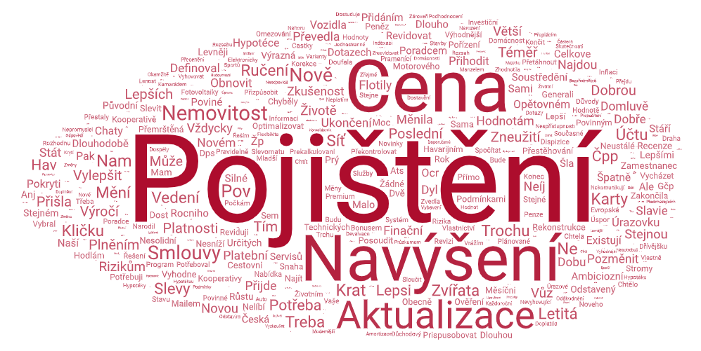
Důvody, proč lidé UVAŽUJÍ o změnách pojistky
„Aktualizace pojistných částech a přechod na modernější produkty.“
„Aby pojistka odpovídala ceně pojištěného.“
„Auto jsme pojistili když bylo nové - havarijní i povinné pojištění. Nyní máme auto 7. rok, chceme nechat přepočítat výši pojistného. Pojišťovnu měnit nechceme.“
„Již jsem doplatila hypotéku a děti dospěly, tak jsem uvažovala nechat si jen úrazové pojištění a to životní zrušit. Ale počkám, až mladší syn dostuduje, pak se rozhodnu.“
„Navýšení pojistného díky současné hodnotě nemovitosti. Taktéž díky inflaci.“
„Nechal jsem si u poradce spočítat povinné ručení z důvodu ceny a nyní platím za to stejné méně. Proč mi to pojišťovna nesníží sama?“
„Pojištění pravidelně reviduji a pokud je na trhu lepší nabídka, (cena, podmínky) vždy uvažuji o změně.“
„Snížení ceny pojistného nebo lepší podmínky (za stejnou cenu větší krytí, připojištění,...)“
Z jakého důvodu jste o změnách uvažoval/a? / N = 290

Slide 30
Důvody, proč lidé NEUVAŽUJÍ o změnách pojistky
„Aktualizaci jsem udělala pře dvěma lety a myslím že to není v blízké době potřeba.“
„Aktuálně to pro mě není priorita, potřebuji se soustředit na jiné oblasti života.“
„Já pouze platím, nic nečerpám, žádné škodní události nemám, a když potřebuji vědět, u které pojišťovny mám pojištěná auta, musím se podívat do papírů.“
„Mám finančního poradce a zatím mi tuto variantu nedoporučil, mé smlouvy dle potřeby kontroluje.“
„Mám pojištění nastavené tak, že momentálně žádné změny nejsou potřeba.“
„Pojistku máme novou chvíli po tom co se nám narodilo třetí dítě a zatím nám pojistka vyhovuje.“
„Pojištění u KB pojišťovny nemám dlouho (2 roky), za tu dobu nechci měnit pojišťovnu. Také proto, že tato pojišťovna stojí při silném peněžním ústavu, u kterého používám další finanční služby.“
A z jakého důvodu jste o změnách neuvažoval/a? / N = 460

Slide 31
Stále platné: Řešení současné pojistky se stává důležité, jakmile se lidé rozhodnou, že už jsou platby příliš vysoké anebo když nedostanou pojistné plnění
Co vás přiměje zabývat se současnými pojistkami a měnit je?

Slide 32
Shrnutí – Spokojenost, NPS, důvěra
7,6
Spokojenost s hlavní pojišťovnou
Od roku 2022 dochází k postupnému poklesu spokojenosti s hlavní pojišťovnou – návrat k roku 2020
Faktory ovlivňující spokojenost:
Reference na pojišťovnu
Vstřícnost při řešení problémů, plnění slibů*
Servis od poradce*
Dosažitelnost poradce
Jednoduchost procesu uzavření smlouvy
Služby a přístup v případě škody
* Jiné položky než v roce 2023
47 % klientů
nemá zkušenost s žádným srovnávačem.
je nejvíce používaným zprostředkovatelem (23 %), který má také nadprůměrné hodnocení od klientů (7,0).
+12
NPS
Od roku 2023 dochází k mírnému poklesu, hlavně u mužů
Třetina respondentů má zkušenost s likvidací pojistné události
U 25 % z nich probíhala likvidace s problémy.
15 dní
je medián délky likvidace pojistné události
(průměr je 38 dní)
30 % respondentů uvažovalo o změnách v pojištění. Pro více než polovinu z nich se jednalo o změnu pojistných smluv.

Slide 33
Pojišťovací produkty
Typy pojištění
Důvěra v jednotlivé produkty
Životní pojištění
Komerční pojištění

Slide 34
Důvěra v produkty: průměr za všechny typy produktů je 6,6 bodu (vyšší než je průměr celého oboru, který je 6,2 bodu). Vyšší důvěru mají majetková pojištění všeho typu.
Průměr za všechny typy pojištění
6,6
0 = vůbec nedůvěřuji -------------- --- 10 = naprosto důvěřuji

Slide 35
Zastoupení jednotlivých produktů se v průběhu času významně nemění. Životní pojištění má sjednáno přibližně polovina lidí, zatímco pojištění nemovitostí a domácnosti dvě třetiny klientů.
0 = vůbec nedůvěřuji ------ --- 10 = naprosto důvěřuji
T4. Jaký typ pojištění máte sjednaný (Vy nebo Vaše rodina / domácnost)? / N = 1028
Do jaké míry důvěřujete jednotlivým typům pojištění? 0 = vůbec nedůvěřuji, 10 = naprosto důvěřuji / N = 1028

Slide 36
Zákazníci mají větší důvěru v ty typy pojištění, které mají sjednané. Průměrné hodnocení je 7,5 (srovnatelné s rokem 2023). Nejvyšší hodnocení deklarují klienti u pojištění dlouhodobé péče, ale to má zatím velmi malý podíl. Velmi vysoká důvěra panuje u havarijního pojištění a povinného ručení případně u úrazového pojištění.
0 = vůbec nedůvěřuji ------ --- 10 = naprosto důvěřuji
Do jaké míry důvěřujete jednotlivým typům pojištění? 0 = vůbec nedůvěřuji, 10 = naprosto důvěřuji / N = 1028
Jaký typ pojištění máte sjednaný (Vy nebo Vaše rodina / domácnost)? / N = 1028

Slide 37
Pečliví klienti mají větší důvěru než nevyhranění. Průměrné hodnocení produktů u pečlivých klientů je 7.0, u sebevědomých také 7.0 a u nevyhraněných 6.5
0 = vůbec nedůvěřuji ------ --- 10 = naprosto důvěřuji

Slide 38
Téměř polovina klientů má uzavřené životní pojištění, většinou se jedná o věkovou skupinu do 50 let. Většina z nich má pojištění pro případ úrazu, nemoci nebo smrti.
Dlouhodobé následky úrazu / nemoci
79%
Klienti ve věku 18 - 49 let
Zajištění pro moje blízké, kdyby se mi něco stalo
79%
47 % klientů má uzavřené ŽP (typické pro klienty ve věku 18-49 let s vyšším vzděláním)
Smrt
72 %
Zajištění pro mě jako kompenzace úrazu / dlouhodobé nemoci
70%
Klienti ve věku do 65 let
Investice / rezerva (na stáří, na horší časy…)
26%
(Typické pro klienty ve věku 45+ let)
Úraz / nemoc 68%
Klienti ve věku 18 - 49 let
Zajištění pro mě kvůli
hypotéce
15%
Výpadek příjmů
32 %
Ženy ve věku 18- 34 let
T4a. Co očekáváte od životního pojištění? N = 486
T4b. Jaké riziko kryjete pomocí životního pojištění? N = 486

Slide 39
Zhruba třetina klientů životního pojištění deklaruje, že má uzavřené investiční ŽP (tzn. že zhruba 16 % všech klientů pojišťoven má IŽP). Zhruba polovina těchto klientů IŽP tvrdí, že je pro ně toto pojištění investicí nebo rezervou na horší časy.
NEW
48%
Rizikové životní pojištění
83%
Zajištění pro moje blízké, kdyby se mi něco stalo
76%
Zajištění pro mě pro případ jako kompenzaci úrazu / dlouhodobé nemoci
18%
Investice / rezerva (na stáří, na horší časy…)
18%
Zajištění pro mě kvůli hypotéce
34%
Investiční životní pojištění
77%
Zajištění pro moje blízké, kdyby se mi něco stalo
68%
Zajištění pro mě pro případ jako kompenzaci úrazu / dlouhodobé nemoci
48%
Investice / rezerva (na stáří, na horší časy…)
11%
Zajištění pro mě kvůli hypotéce
24%
Nevím
74%
Zajištění pro moje blízké, kdyby se mi něco stalo
64%
Zajištění pro mě pro případ jako kompenzaci úrazu / dlouhodobé nemoci
16%
Investice / rezerva (na stáří, na horší časy…)
15%
Zajištění pro mě kvůli hypotéce
T4a. Co očekáváte od životního pojištění? N = 486
T4c. Jedná se o: rizikové nebo investiční životní pojištění? N=486

Slide 40
84 % těch, kteří mají pojištění nemovitostí, má pojištění rodinného domu. Téměř čtvrtina z nich uzavřela pojištění rodinného domu během posledních čtyř let. Většina klientů, kteří uzavřeli pojištění ještě před rokem 2020, ho během posledních čtyř let aktualizovala. 17% těch, kteří sjednali pojištění rodinného domu ještě před rokem 2020, si myslí, že pojištění neodpovídá skutečné hodnotě domu.
NEW
60 % má pojištění nemovitosti
91 % má pojištění rodinného domu

Slide 41
47% z těch kdo má pojištění rodinného domu zjišťovala aktuální cenu své nemovitosti během posledních 2 let, na druhou stranu pětina klientů vůbec nezná ceny. Polovina klientů s pojištěním rodinného domu, tvrdí, že plánují přizpůsobit pojistné stoupající hodnotě domu.
NEW
60 % má pojištění nemovitosti
91 % má pojištění rodinného domu

Slide 42
Pojištění RD - shrnutí
91%
má pojištění rodinného domu
17%
si myslí, že pojištění neodpovídá skutečné hodnotě domu
76%
klientů uzavřelo pojištění rodinného domu před rokem 2020
47%
z těch kdo má pojištění rodinného domu zjišťovala aktuální cenu své nemovitosti během posledních 2 let
21%
klientů aktualizovalo pojištění rodinného domu před rokem 2020 nebo nikdy neaktualizovalo
46%
plánují přizpůsobit pojistné hodnotě domu

Slide 43
10 % těch, kteří mají pojištění nemovitostí, má pojištění chaty a 8% i chaty i RD. Téměř třetina z nich uzavřela pojištění rodinného domu během posledních čtyř let. Většina těch, kteří uzavřeli pojištění ještě před rokem 2020, ho během posledních čtyř let aktualizovala. 11% těch, kteří sjednali pojištění rodinného domu ještě před rokem 2020, si myslí, že pojištění neodpovídá skutečné hodnotě domu
NEW
60 % má pojištění nemovitosti
18 % má pojištěnou chatu nebo chalupu
60 % má pojištění nemovitosti
N < 50
N < 50

Slide 44
35% z těch kdo má pojištění chaty / chlupy zjišťovala aktuální cenu své nemovitosti během posledních 2 let, pětina klientů si to nepamatuje. Třetina klientů, kteří mají pojištění chaty / chalupy, tvrdí, že ho plánují přizpůsobit zvyšující se hodnotě chaty nebo chalupy.
NEW
60 % má pojištění nemovitosti
60 % má pojištění nemovitosti
18 % má pojištění chaty/chalupy
18 % má pojištění chaty/chalupy

Slide 45
Pojištění chaty / chalupy - shrnutí
18%
má pojištění chaty / chalupy
11%
si myslí, že pojištění neodpovídá skutečné hodnotě domu
65%
klientů uzavřelo pojištění rodinného domu před rokem 2020
35%
z těch kdo má pojištění rodinného domu zjišťovala aktuální cenu své nemovitosti během posledních 2 let
34%
klientů aktualizovalo pojištění rodinného domu před rokem 2020 nebo nikdy neaktualizovalo
34%
plánují přizpůsobit pojistné hodnotě domu

Slide 46
Od roku 2022 postupně roste zájem o komerční pojištění ve stomatologické a lázeňské péči, případně v oblasti zdravotnických pomůcek.
Typické pro ženy staršího věku 50+, s vyšším vzdělaním
Typické pro respondenty ve věku 18-49, s vyšším vzděláním
Typické pro muži, ve věku do 50 let
Typické pro respondenty ve věku 18-49
Typické pro respondenty ve věku 65+
Typické pro ženy ve věku 18-34, s vyšším vzděláním
K2a. Nyní Vám zkusíme ukázat některé možnosti pro komerční zdravotní pojištění včetně produktů dlouhodobé péče. Co by podle Vás mělo být umožněno, aby si člověk připojistil? / N = 1028
K2b. A o které byste měl/a zájem Vy osobně? / N = 1028

Slide 47
Od roku 2022 postupně roste zájem o komerční pojištění ve dlouhodobé péči, stomatologické péči, kvalitnějším zdravotnickém materiálu a v lázeňské péči.
K2a. Nyní Vám zkusíme ukázat některé možnosti pro komerční zdravotní pojištění včetně produktů dlouhodobé péče. Co by podle Vás mělo být umožněno, aby si člověk připojistil? / N = 1028
K2b. A o které byste měl/a zájem Vy osobně? / N = 1028

Slide 48
12 % respondentů si vzpomnělo na nějakou inovaci v oblasti pojištění, která je zaujala a byla důvodem pro změnu pojišťovny
NEW
Jaká to byla inovace?
„Znepřístupnění finančních údajů na obrazovce mobilního telefonu v bankovní aplikaci. Nikdo Vám nemůže na bankovní údaje přes rameno koukat.“
„Změna pojistky na dům.“
„Rozšíření možnosti pojištění.“
„Převedení zodpovědnosti na podnájemníka mé nemovitosti“
„Povinné ručení dle ujetých km.“
“Vyšší příspěvky na aktivity pro děti. Výhodnější podmínky havarijního pojištění
„Pojištění veterinární péče, ale bylo drahé.“
„Pojištění rizikového těhotenství.“
„Online služby.“
„Lepší nabídka životního pojištění.“
„Indexace pojistné částky.“
„ČSOB - životní pojištění se spořením.“
„George od české spořitelny se snaží aby lidé měli tzv. zdravé finance.”
„Telematická aplikace KOOPILOT od Kooperativy.”
„Bylo to vracení části pojistného v závislosti na fyzické aktivitě - od Komerční pojišťovny (produkt Mutumutu)”
“Možnost uzavření havarijního pojištění přímo na poště”
Vzpomenete si za poslední 3 roky na nějakou inovaci od pojišťoven, která Vás zaujala natolik, že jste se rozhodli pro nové pojištění nebo dokonce pro změnu pojišťovny? N = 976
Jaká to byla inovace? N = 114

Slide 49
Shrnutí – Pojišťovací produkty
6,6
je průměrná důvěra ve všechny typy pojištění.
Zákazníci mají větší důvěru v ty typy pojištění, které mají sjednané.
Nejvíce používaná pojištění:
Povinné ručení
Pojištění domácnosti
Pojištění nemovitosti
47 % klientů má uzavřené ŽP
Většina má pojištění pro případ úrazu, nemoci nebo smrti. Skoro polovina má sjednané pojištění pro rizikové případy, třetina pro investice a čtvrtina přesně neví.
POJIŠTĚNÍ RODINNÉHO DOMU
POJIŠTĚNÍ CHATY / CHALUPY
Od roku 2022 postupně roste zájem o komerční pojištění ve stomatologické péči, zejména u lidí do 50 let.
60 % má pojištění nemovitosti. Z nich 84 % má pojištění rodinného domu. Skoro 80 % aktualizovalo pojištění během posledních čtyř let.
17 % si myslí, že pojištění neodpovídá ceně nemovitosti.
Téměř polovina plánuje přizpůsobit výši pojistného.
60 % má pojištění nemovitosti. Z nich 18 % má pojištění chaty/chalupy. Skoro 70 % aktualizovalo pojištění během posledních čtyř let.
11 % si myslí, že pojištění neodpovídá ceně nemovitosti.
Téměř třetina plánuje přizpůsobit výši pojistného.

Slide 50
Pojišťovna jako zaměstnavatel a vnímání poradců
Pojišťovna a banka jako zaměstnavatel
Důvěra v poradce

Slide 51
Více zájemců preferuje práci v bance než v pojišťovně. Nejmenší zájem je o pozici poradce na volné noze
NEW
Průměr
3,9
23 %
Průměr
2,3
9 %
Průměr
4,4
30 %

Slide 52
Pro populaci ve věku 18-34 let: mladší lidé mají větší zájem pracovat jak v pojišťovnictví, tak v bance.
NEW
Průměr
4,9
35 %
Průměr
3,1
14 %
Průměr
5,1
39 %

Slide 53
Zájem o práci v pojišťovnictví kulminoval v roce 2021. V roce 2024 se postupně vrací na úroveň roku 2020.
0 = nemá zájem -------------------------10=má velký zájem

Slide 54
Důvěra v nezávislé poradce se od roku 2023 téměř nezměnila a drží se na úrovni 4,5 bodu z 10.
Důvěra v nezávislé poradce v oblasti pojišťovnictví
4,5
Důvěra v nezávislé poradce v oblasti pojišťovnictví
4,5
naprosto důvěřuji
25 %
vůbec nedůvěřuji

Slide 55
Klienti Generalli ČP mají nejčastěji zkušenost s přímými poradci, u ostatních pojišťoven se podíl klientů se zkušeností výrazně snižuje. Průměrné hodnocení přímých poradců za všechny pojišťovny je 6,8 bodů z 10.
NEW
Průměrné hodnocení poradců všech pojišťoven je 6,8
0 = naprosto negativní zkušenost……10 = skvělá zkušenost
H15. Vyberte prosím pojišťovny, u kterých máte zkušenost s jejich přímými pojišťovacími poradci? N=1028
H16. A jak tuto zkušenost hodnotíte? Opět pomocí 10bodové stupnice : 0 = naprosto negativní zkušenost, 10 = skvělá zkušenost N=1028
* Jsou zobrazeny pojišťovny, kde zkušenost s poradci přesahuje 10 %.

Slide 56
Klienti nejlépe hodnotí zkušenosti s přímými pojišťovacími poradci, a to i ve srovnání s hodnocením nezávislých poradců. Nejlépe hodnoceni jsou poradci u ČSOB, nejhůře u Kooperativy. Mezi nezávislými poradci je lídrem Top-pojištění.cz.
NEW
Zkušenost s přímými pojišťovacími poradci Zkušenosti s nezávislými pojišťovacími poradci
0 = naprosto negativní zkušenost……10 = skvělá zkušenost
H16. A jak tuto zkušenost hodnotíte? Opět pomocí 10bodové stupnice : 0 = naprosto negativní zkušenost, 10 = skvělá zkušenost N=1028
H13. Hodnocení každé sítě (při zkušenosti) pomocí 10bodové stupnice: 0 = naprosto negativní zkušenost, 10 = skvělá zkušenost N=1028

Slide 57
Shrnutí – Pojišťovny jako zaměstnavatel a poradci
3,9
atraktivita práce v pojišťovně je podprůměrná
2,3
i v případě externí spolupráce
4,4
atraktivita práce v bance je mírně vyšší
4,5 z 10
je důvěra v nezávislé poradce v oblasti pojišťovnictví
4,1
Nicméně mladá generace do 35 let vnímá pojišťovnu jako zaměstnavatele pozitivněji a je to setrvalý trend.
Hodnocení přímých pojišťovacích poradců v jednotlivých pojišťovnách se pohybuje kolem 7 bodů. Nejvíce zkušeností mají klienti s následujícími pojišťovnami:
Generalli Česká pojišťovna: 7,2 bodu
Allianz: 7,5 bodu
ČSOB Pojišťovna: 7,6 bodu
UNIQA: 7,3 bodu
Pojišťovna České spořitelny: 6,9 bodu
4,9
atraktivita práce v pojišťovně
3,1
v případě externí spolupráce práce
5,1
atraktivita práce v bance

Slide 58
Kancelář ombudsmana ČAP

Slide 59
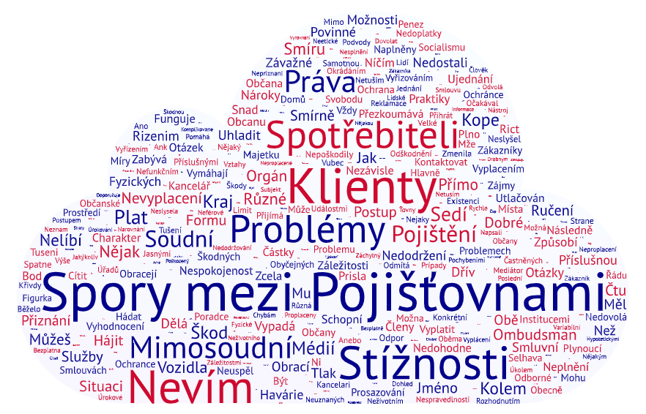
Jen 19% respondentů slyšela o Kanceláři ombudsmana ČAP (stejně jako v roce 2022)
NEW
Čím se podle Vás Kancelář ombudsmana ČAP zabývá?
„Když klient není spokojen s plněním.“
„Myslím, že se zabývá spory mezi klienty a pojišťovnami.“
„Myslím, že především spory ohledně vyplácení pojistného plnění.“
„Nejspíš velké podvody nebo komplikované případy“
„Nevím, ale asi to bude, jako vždy jen úřad pro úřad, který stejně nic nevyřeší, stejně jako ČTU.“
„Poskytuje odborné poradenství a mimosoudní řešení mezi klientem a pojišťovnou.“
„Řeší spory třeba v případě havárie motorového vozidla které nemá povinné ručení a způsobí škodu, oni zaplatí a následně vymáhají po motoristovi který nehodu zavinil“
K10. Slyšel/a jste o instituci Kancelář ombudsmana České asociace pojišťoven?/ N = 1028
K11. Čím se podle Vás Kancelář ombudsmana ČAP zabývá? Které typy sporů řeší? N = 511

Slide 60
61 % respondentů očekává, že služby ombudsmana ČAP budou ZDARMA. V případě problému s pojišťovnou by se 39 % respondentů obrátilo na ČAP a 25 % na Kancelář ombudsmana ČAP.
NEW
K12. Jaká je podle Vás cena služeb ombudsmana ČAP? N = 1028
K13. Pokud byste měl/a problém se svou pojišťovnou, na koho byste se obrátil/a? (možnost více odpovědí) N = 1028

Slide 61
Jen 2 % respondentů vedla spor s nějakou pojišťovnou v posledních 5 letech
NEW
Čeho se spor týkal?
„Životního pojištění“
„Řidič který mi způsobil škodu při autonehodě nespolupracoval - odmítl nahlásit potřebné údaje.“
„Pojišťovny.“
„Podmínky pojištěni.“
„Nevyplacení pojistného plnění v případě zaviněné nehody druhým řidičem, který z místa nehody ujel.“
„Nevyplacení pojistného.“
„Neuznání pojistného plnění.“
„Nezdůvodnitelnosti.“
„Dopravní nehody.“
K14. Vedl/a jste v posledních 5 letech (2020 – 2024) spor s některou pojišťovnou? N = 1028
K15. Čeho se spor týkal? N = 12

Slide 62
Dlouhodobá péče
Zkušenost respondentů s péčí o seniory v rodině

Slide 63
18 % klientů má zkušenost se zařízeními pro seniory v posledních 5 letech. Polovina z nich má zkušenost s domovy pro seniory, necelá pětina má zkušenost s denním stacionářem nebo hospicem.
D1. Máte v posledních 5 letech (od roku 2020) zkušenost s domovy pro seniory (nebo jinou pobytovou sociální službou) u některého člena Vaší rodiny z důvodu nesoběstačnosti? (psychické problémy, fyzické problémy, chronická onemocnění atd.) N = 1028
D2. Využil/a jste některé z následujících služeb / zařízení? N = 186

Slide 64
Využití denního stacionáře je nejlépe hodnoceno z pohledu celkové zkušenosti a úrovně péče. Zkušenost se všemi zařízeními ve všech aspektech přesahuje 7 bodů z 10.
D2. Využil/a jste některé z následujících služeb / zařízení? N = 117
D3. Můžete prosím ohodnotit Vaši CELKOVOU ZKUŠENOST s daným zařízením? 0 = velmi špatná zkušenost, 10 = výborná / skvělá zkušenost N = 117
D4. A jaká je Vaše zkušenost s KVALITOU PROSTŘEDÍ v daném zařízení? Tím máme na mysli budovu, vybavení pokojů, okolní prostředí jako je zahrada apod. 0 = velmi špatná zkušenost, 10 = výborná / skvělá zkušenost N = 117
D5. A jak byste hodnotil/a PERSONÁL v daném zařízení? N = 117
D6. A jak byste hodnotil/a ÚROVEŇ PÉČE o klienta? 0 = velmi špatná zkušenost, 10 = výborná / skvělá zkušenost N = 117
Notes:
Respondenti hodnotili svou poslední zkušenost s danými zařízeními, proto se liší procenta zkušenosti ze slidu 60 (jeden člověk mohl mít zkušenost s více zařízeními) a 61 (pouze poslední zkušenost).

Slide 65
Dvě třetiny respondentů umístily své příbuzné do státního, krajského nebo obecního zařízení pro seniory. Průměrná vzdálenost zařízení od místa bydliště je 24 km. Čekací doba pro čtvrtinu respondentů trvala méně než měsíc a pro více než polovinu od jednoho měsíce do půl roku.
D7. Jednalo se o státní / krajské / obecní nebo soukromé zařízení? N=117
D8. Jak dlouho jste museli čekat na umístění Vašeho rodinného příslušníka do zařízení? N = 117
Průměrná vzdálenost zařízení od místa bydliště je 24 km
D9. Jak daleko je / bylo zařízení od bydliště Vašeho rodinného příslušníka? N=117

Slide 66
Dvě třetiny respondentů používají více finančních zdrojů pro financování pobytů. Většina využívá důchod rodinného příslušníka, polovina dostává příspěvek na péči. Čtvrtina respondentů doplácí za lepší služby a péči.
D10. Jakým způsobem jste pobyt Vašeho rodinného příslušníka financovali? N = 117
D11. Na co všechno byly využity finanční prostředky? N = 117

Slide 67
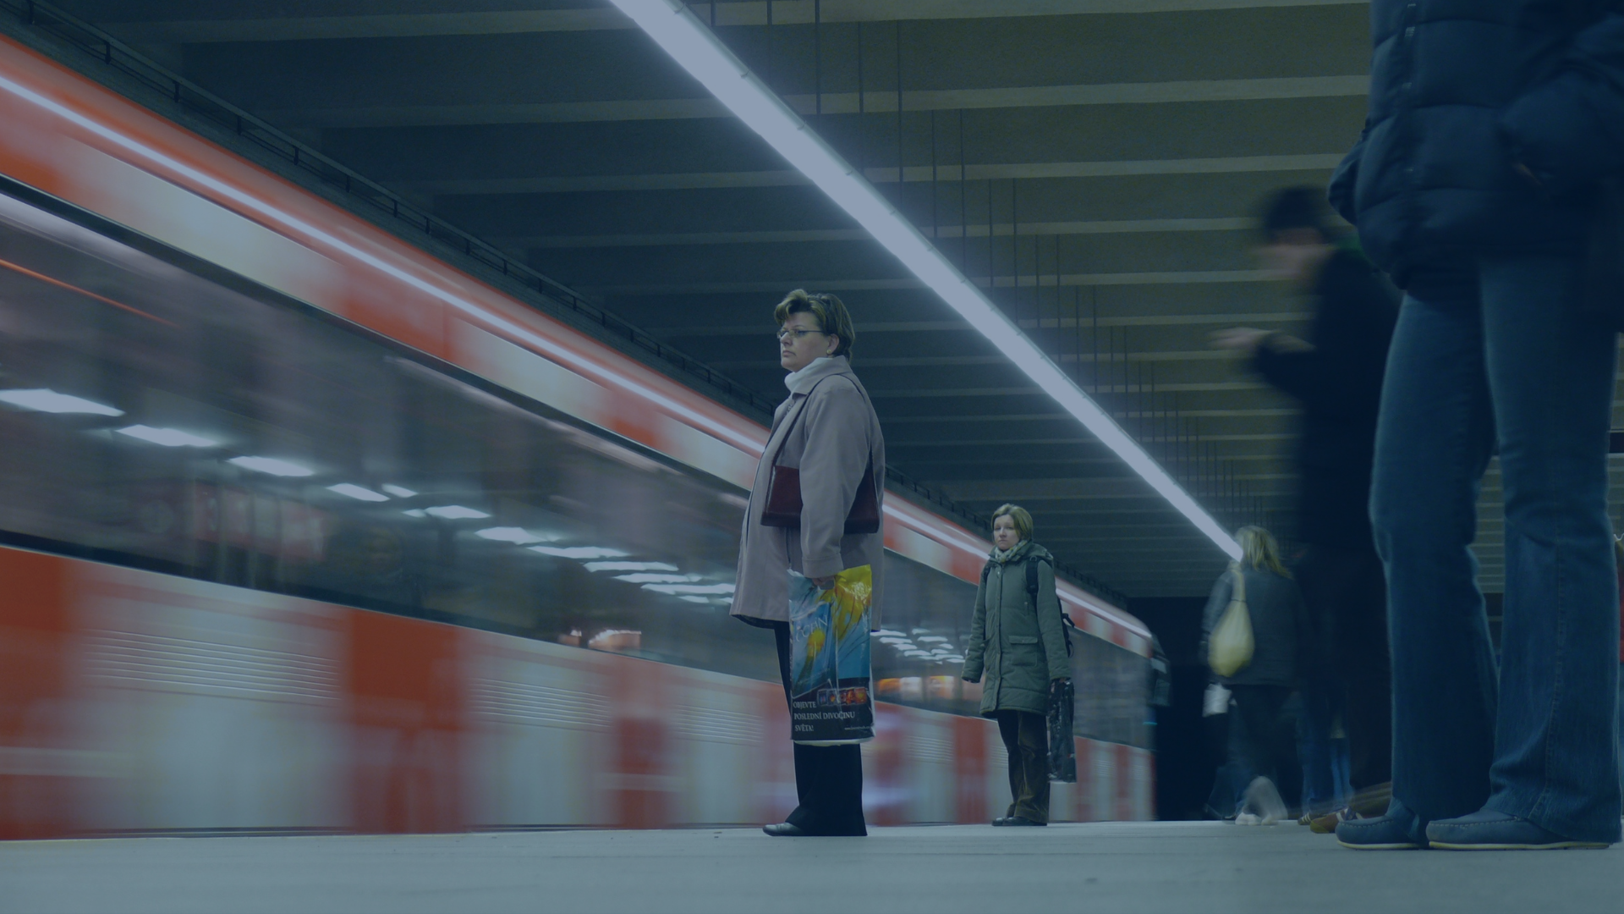
Shrnutí – Kancelář ombudsmana ČAP a dlouhodobá péče
19%
19 % respondentů slyšelo o Kanceláři ombudsmana ČAP.
Většina si myslí, že Kancelář ombudsmana se zabývá spory mezi klientem a pojišťovnou.
V případě problému s pojišťovnou by se 39 % respondentů obrátilo na ČAP a 25 % na Kancelář ombudsmana ČAP.
2% respondentů vedla spor s nějakou pojišťovnou v posledních 5 letech
18 % respondentů má zkušenost se zařízeními pro seniory:
Domov pro seniory nebo domov se zvláštním režimem -74%
Denní stacionář – 15%
Hospic – 11%
4,1
Zkušenost se všemi zařízeními ve všech aspektech přesahuje 7 bodů z 10
2/3 respondentů používají více finančních zdrojů pro financování pobytů. Většina využívá důchod rodinného příslušníka a polovina dostává příspěvek na péči
Délka čekání pro čtvrtinu respondentů trvala méně než měsíc a pro více než polovinu od jednoho měsíce do půl roku.
61%
myslí, že cena služeb ombudsmana ČAP bude zdarma
Průměrná vzdálenost zařízení od místa bydliště je 24 km

